Slide 1
স্বাগতম

Slide 2
শিক্ষক পরিচিতি
শিক্ষক পরিচিতি
পাঠ পরিচিতি
মোঃরুহুল আমীন
সহকারী শিক্ষক
নবীগঞ্জ নহরপুর শাহজালাল (র.) দাখিল মাদ্রাসা
নবীগঞ্জ পৌরসভা,হবিগঞ্জ।
মোবা-০১৭১৭৯২৪০২১
ইমেইল-sruhul161@gmail.com
শ্রেণীঃ দাখিল দশম
বিষয়: কৃষি শিক্ষা
অধ্যায়ঃ সপ্তম
পাঠঃ পারিবারিক খামার ব্যাবস্থাপনা
সময়ঃ 40 মিনিট

Slide 3
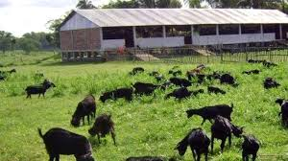
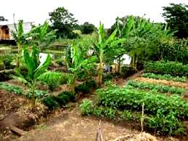
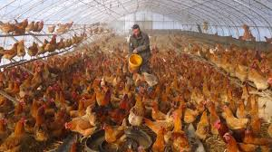
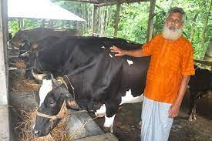
নিচের ছবি গুলি লক্ষ্য করি

Slide 4
আজকের পাঠ
পারিবারিক খামার

Slide 5
শিখনফল
এই পাঠ শেষে শিক্ষার্থীরা-
পারিবারিক খামার কি তা বলতে পারবে।
বিভিন্ন ধরনের পারিবারিক খামারের নাম বলতে পারবে।
পারিবারিক খামারের সুবিধা গুলো বর্ণনা করতে পারবে।

Slide 6
একক কাজ-
পারিবারিক খামার কাকে বলে।

Slide 7
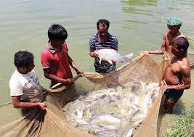
সবজির খামার
পশুর খামার
মাছের খামার

Slide 8
পারিবারিক খামারের সুবিধা
১। পরিবারিক খামার পরিবারের সদস্য দ্বারা পরিচালিত হয় বলে শ্রমিক খরচ লাগে না।
২। পরিবারের পুষ্টির চাহিদার ঘাটতি হয় না।
৩। কর্মসংস্থানের সৃষ্টি হয়।
৪। পতিত জমির সর্বদা ব্যবহার হয়।
৫। পরিবারের সদস্যরা তাদের সুবিধা অনুযায়ী খামারে সময় দিতে পারে।
৬। পরিবারের চাহিদা মিটিয়ে বাড়তি উৎপাদিত ফসল বাজারে বিক্রি করে বাড়তি আয় করা যায়।

Slide 9
জোড়ায় কাজ
একটি পারিবারিক খামারে কি কি ফসল চাষাবাদ করা যেতে পারে।

Slide 10
বাড়ির কাজ
তোমার এলাকায় পারিবারিক খামার স্থাপনে কি কি পদক্ষেপ নিতে পার লিখে আনবে।

Slide 11
ধন্যবাদ

